Slide 1
Trinn 7
Lage en skriveplan for skolen
Hva velger vi?

Slide 2
Å lage en språkplan
Innhold:
Hvorfor er det viktig å ha en plan?
Ulike typer planer. Hva velger vi?
Eksempler på ulike planer
Videre arbeid

Slide 3
Helhetlig plan for å sikre at det jobbes systematisk med skriving som grunnleggende ferdighet
En slik plan skal kvalitetssikre arbeidet og legge vekt på god progresjon
En slik plan skal være at redskap for lærerne i det daglige arbeidet
Skoleledelsen må sikre at planene blir brukt og at nye ansatte får kjennskap til at den finnes
Planen er dynamisk og må endres når det er behov for det

Slide 4
Ulike typer planer Hva velger vi?
Plan for de grunnleggende ferdighetene
Plan for lesing og skriving som grunnleggende ferdighet
Plan for skriving som grunnleggende ferdighet
Plan over helhetlige skriveopplegg og gode skriveoppgaver
Plan eller en oversikt/ plakat over hva skolen ønsker å satse på (prinsipper for god skriveopplæring)
Legge det inn i eksisterende planer

Slide 5
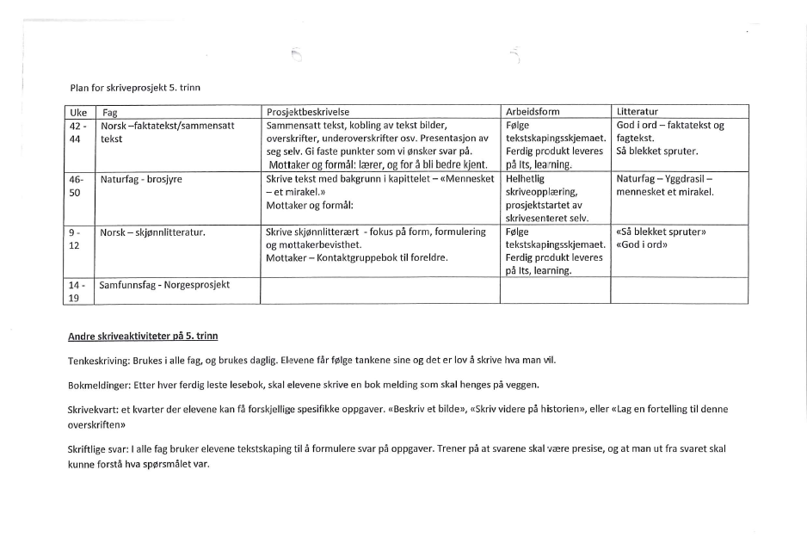
Eksempel på skriveplan for 5. trinn

Slide 6
Eksempel på plan for veiledet skriving

Slide 7
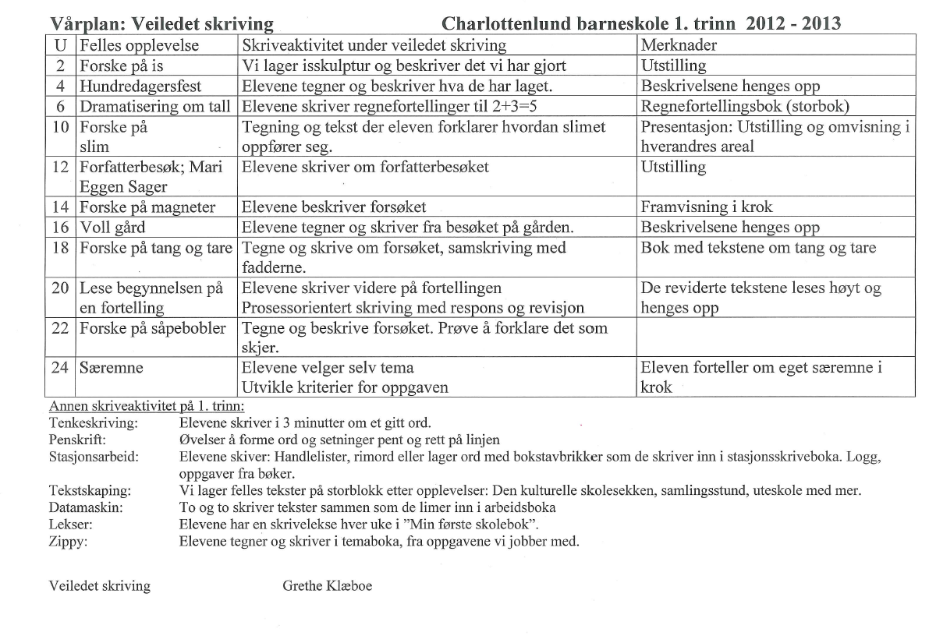

Slide 8
Plan for helhetlige skriveprosjekt
For å sikre at skolen jobber med skriving som grunnleggende ferdighet, kan det utarbeides en plan med fokus på helhetlige skriveprosesser
Hva er det viktig at elevene lærer?
Ta utgangspunkt i læreplanmålene når dere lager skriveoppgaver
Se på hva som kjennetegner en skriveprosess
Hva slags emnehjelp og skrivestøtte trenger elevene?
Hvilke strategier vil det være mest hensiktsmessig å fokusere på?

Slide 9
Videre arbeid
Arbeidsprosessen videre
Fordele oppgaver

